Slide 1
«16 лютого – День Єднання»
Підготувала вчитель біології та географії
Хустської спеціальної школи I-III ступенів
Моргунова Світлана Петрівна

Slide 2
Майже рік триває повномасштабне вторгнення РФ на територію України. 14 лютого 2022 року на тлі попереджень американської та західноєвропейської розвідки про можливу війну, президент Володимир Зеленський підписав указ про започаткування нового свята 16 лютого – Дня єднання.
Тоді, на початку лютого 2022-го, мало хто вірив у те, що Росія дійсно розпочне велику війну, а День єднання ще раз нагадав, що саме у єдності – наша сила і міць.

Slide 3


Slide 4
Історія свята

Slide 5
Взимку 2022 року лунало багато застережень щодо дати початку російського вторгнення. Тоді Росія вже стягла багатотисячні війська до українських кордонів під приводом так званих навчань.
У західних ЗМІ лунали попередження, що вторгнення станеться саме 16 лютого. Українці намагалися не піддаватися паніці та жити звичайними щоденними турботами.
Указом президента №53/2022 було встановлено нове свято, День єднання. Це було зроблено з метою консолідації суспільства, стійкості духу та зменшення психологічного тиску, адже, як ми пам’ятаємо, у лютому 2022 всі стрічки новин майоріли страшними заголовками про наближення війни.
Свято показало, що українці сильні у єднанні, ми пишаємося своєю нацією та хочемо жити у мирі. Як виявилося, до війни лишалося всього 8 днів.

Slide 6
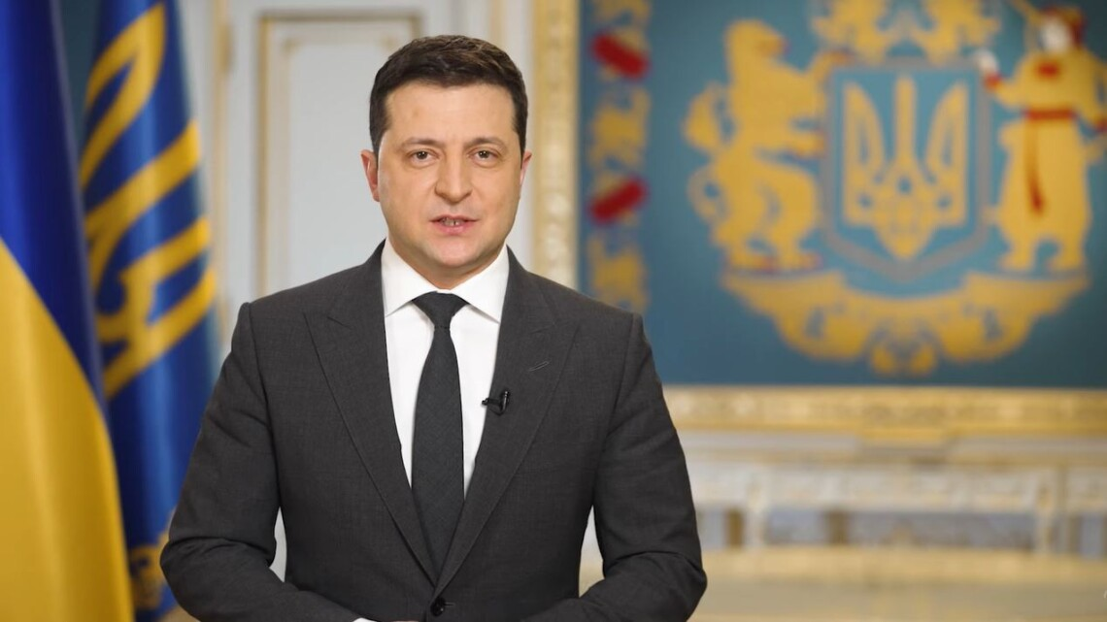

Slide 7


Slide 8
Традиції святкування

Slide 9
В умовах війни, обстрілів, блекаутів та щоденних трагедій День єднання набув особливого змісту. Це чергова нагода нагадати світу, що ми боремося і будемо боротися за свободу та щасливе майбутнє.
16 лютого в усіх населених пунктах мають підняти державний прапор та о 10:00 виконати гімн. Дипломатичні установи закордоном також проведуть відповідні заходи, спрямовані на підтримку України.

Slide 10
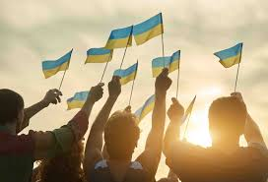

Slide 11
В цей день можна згадати про народні традиції, надягти вишиванку чи прикріпити до одягу синьо-жовту стрічку. Звісно ж, в умовах війни не слід забувати завдяки кому ми вистояли, та зробити донат ЗСУ. Українці, які отримали тимчасовий захист закордоном, можуть об’єднатися та вийти на головні площі міст, щоб нагадати про необхідність підтримки нашої держави.
А головне – всі ми віримо та докладемо максимум зусиль, щоб у 2024 році святкувати День єднання у вільній країні.
У День єднання України бажаємо нам усім здорового прагматизму і щирої віри для побудови економічно незалежної та соціально відповідальної держави. Саме нашому поколінню відведено цей важливий історичний шанс. Не упустімо його і цінуймо час, у який живемо. Пам’ятаймо та шануймо наших національних героїв. Молімо Бога за тих, хто віддав своє життя за Україну і зробімо все для того, щоб їхня велична благородна мета не перетворилася в ілюзію.
Слава Україні! Героям слава!

Slide 12


